Slide 1
OZNAČENÍ MATERIÁLU: VY_32_INOVACE_63_PRV1
NÁZEV VZDĚLÁVACÍHO MATERIÁLU: Domácí ptáci
NÁZEV ŠKOLY: Základní škola a Mateřská škola, Hevlín, příspěvková organizace
CÍSLO PROJEKTU: CZ.1.07/1.4.00/21.2193
KLÍČOVÁ AKTIVITA: III/2
TÉMA HODINY: Domácí ptáci a jejich užitek
ROČNÍK: 1.
PŘEDMĚT: Prvouka
AUTOR MATERIÁLU: Mgr. Marie Jelínková

Slide 2
POPIS MATERIÁLU
DRUH UČEBNÍHO MATERIÁLU: prezentace v PowerPointu
MEZIPŘEDMĚTOVÉ VZTAHY: HV, VV
POPIS PRÁCE S MATERIÁLEM: Žáci jsou v prezentaci seznámeni s jednotlivými druhy ptáků na dvorku /list č. 4 - 8/ a s jejich členy rodiny. Na listu č. 9 - 13 žáci společně určují proč domácí ptáky chováme a jaký z nich máme užitek, následuje okamžitá kontrola.
OČEKÁVANÝ VÝSTUP: Žáci se seznámí a procvičí si třídění jednotlivých druhů domácích ptáků, členů jejich rodiny a jaký z nich máme užitek.
ZKUŠENOST S PILOTÁŽÍ: Většina žáků poznala a roztřídila nejběžnější druhy ptáků doma a na dvorku, někteří chybovali z nepozornosti.
ZDROJ: www.office.microsoft.com

Slide 3


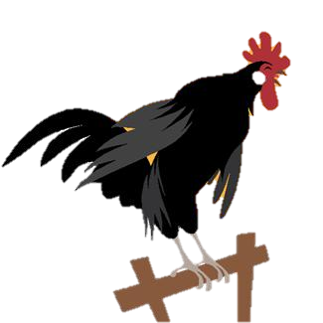
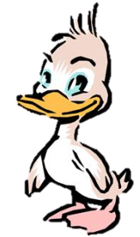
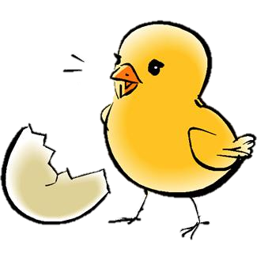

Ptáci
domácí

Slide 4

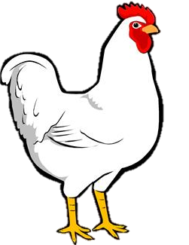
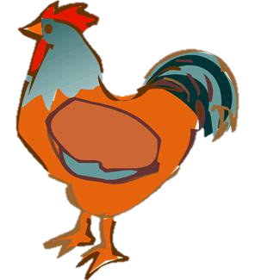
Ptačí rodina
slepice
kohout
kuře

Slide 5
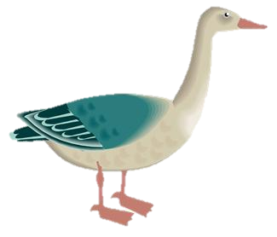

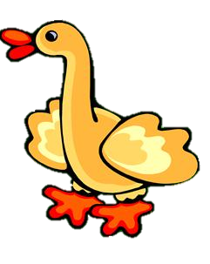
Ptačí rodina
houser
husa
house

Slide 6
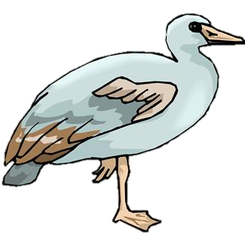
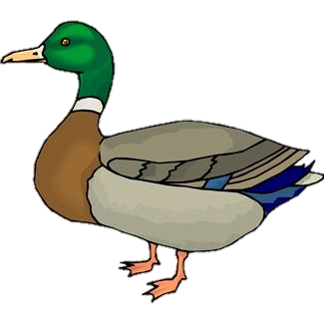
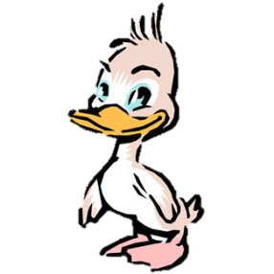
Ptačí rodina
kačena
kačer
kachně

Slide 7
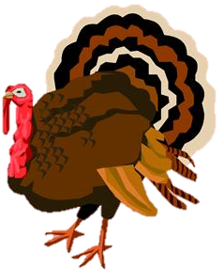
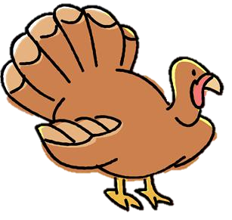
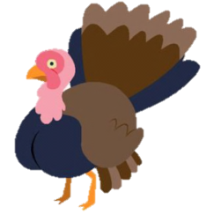
Ptačí rodina
krůta
krocan
krůtě

Slide 8
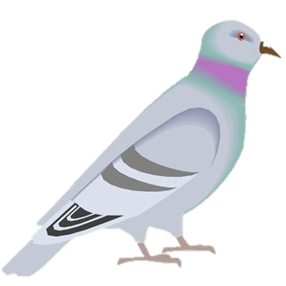
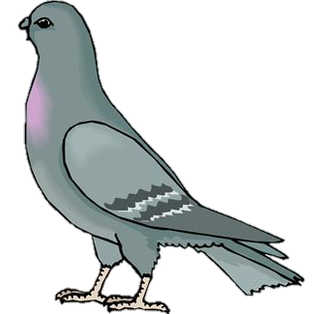
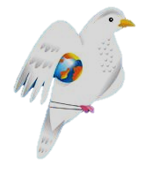

Ptačí rodina
holubice
holoubě
holub

Slide 9


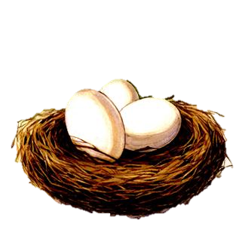

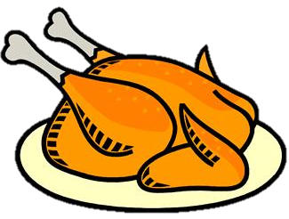




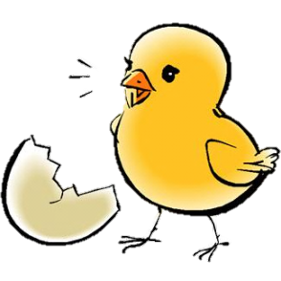
Pro co je chováme?
(klikni do okénka)
pro vejce
pro peří
pro maso
pro zábavu

Slide 10
Pro co je chováme?
(klikni do okénka)
pro vejce
pro peří
pro maso
pro zábavu

Slide 11
Pro co je chováme?
(klikni do okénka)
pro vejce
pro peří
pro maso
pro zábavu

Slide 12
Pro co je chováme?
(klikni do okénka)
pro vejce
pro peří
pro maso
pro zábavu

Slide 13
Pro co je chováme?
(klikni do okénka)
pro vejce
pro peří
pro maso
pro zábavu

Slide 14

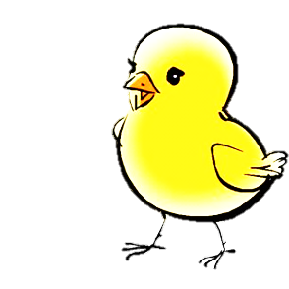
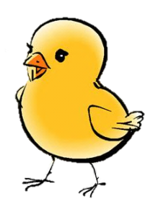
Šlo vám to výborně!!!

